Slide 1
Kopējās lauksaimniecības politikas nākotne:
Tematiskā darba grupa:
Tiešie maksājumi
4. diskusiju cikla 1.sanāksme
12.05.2021.

Slide 2
Tiešo maksājumu intervences un elementi
Ilgtspēju sekmējošs ienākumu pamatbalsts (ISIP)
Mazo lauksaimnieku atbalsta shēma
Saistītais ienākumu atbalsts (SIA)
ISIP griesti un degresivitāte
Eko-shēmas | Tematiskā darba grupa 18.-19.05.2021.
Ienākumu papildatbalsts gados jauniem lauksaimniekiem (JAL) | Tematiskā darba grupa 07.04.2021.
Ilgtspēju sekmējošais pārdalošais ienākumu papildatbalsts | Tematiskā darba grupa 16.07.2019.

Slide 3

Būtiskākie lēmumi par tiešo maksājumu intervencēm
Finansējuma pārdale no tiešajiem maksājumiem uz:
  Lauku attīstību jauno lauksaimnieku atbalstam
  Lauku attīstību investīcijām mazām/vidējām saimniecībām
  Ražotāju organizācijām
2) Diferencēt ilgtspēju sekmējošo ienākumu atbalstu (ISIP)
3) Augstāks atbalsts par saimniecību maziem lauksaimniekiem
4) Saistītais atbalsts 14 nozarēm
5) Griestu piemērošana ilgtspēju sekmējošam ienākumu atbalstam (ISIP)

Slide 4
Degresivitāte un griesti, Eiropas Padomes priekšlikums (Okt.2020.)
Dalībvalsts var piemērot griestus ISIP summai, kas pārsniedz 100 000 EUR šādi:
100% summas daļai, kas pārsniedz 100 000 €.
UN/VAI
Dalībvalsts var piemērot degresivitāti ISIP summai, kas pārsniedz 60 000 EUR šādi:
līdz 25% summas daļai starp 60 000-75 000 €
līdz 50 % summas daļai starp 75 000-90 000 €
līdz 85% summas daļai, kas pārsniedz 90 000 €
Pirms griestu vai degresivitātes piemērošanas var atņemt nodarbināto algas un nodokļus, kas saistīti ar lauksaimniecisko darbību.
!! Jāgaida trialoga vienošanās

Slide 5

Tiešo maksājumu indikatīvs* finansējums
2021. - 2027.gadam, milj. EUR
*Tiešo maksājumu finansējums 2023.-2027.gadam aprēķināts, ņemot vērā MFF vienošanās 2020.gada 21.jūlijā un EK darba dokumentā norādītās summas. Jāņem vērā, ka MFF vienošanos nav apstiprinājis arī Eiropas Parlaments.
 | 2021 | 2022 | 2023 | 2024 | 2025 | 2026 | 2027
Tiešie maksājumi | 339,06 | 344,14 | 349,23 | 354,31 | 359,40 | 364,48 | 364,48
Tiešo maksājumu finansējuma pārdale uz LA un RO CS, milj.EUR | 25,00 | 25,00 | 15,41 | 16,64 | 16,86 | 17,09 | 1,00
Tiešo maksājumu finansējuma pārdale uz LA un RO CS, % | 7,37% | 7,26% | 4,4% | 4,7% | 4,7% | 4,7% | 0,27%
Tiešie maksājumi pēc pārdales | 314,06 | 319,14 | 333,82 | 337,67 | 342,54 | 347,39 | 363,48
VPM / Ilgtspēju sekmējošs ienākumu atbalsts | 163,40 | 167,54 | 135,36 | 137,71 | 140,59 | 143,50 | 153,00
ISIP diferencēšanai paredzētais atbalsts | - | - | 22,50 | 22,53 | 22,55 | 22,58 | 22,66
ZAL / Ekoshēmu atbalsts | 94,22 | 95,74 | 100,15 | 101,30 | 102,76 | 104,22 | 109,04
Maksājums mazajiem lauksaimniekiem | 5,5 | 5,5 | 23,44 | 23,15 | 22,89 | 22,58 | 21,85
Ienākumu papildatbalsts gados jaunajiem lauksaimniekiem | 3,83 | 2,49 | 2,30 | 2,34 | 2,37 | 2,40 | 2,40
Saistītais ienākumu atbalsts | 47,11 | 47,87 | 50,07 | 50,65 | 51,38 | 52,11 | 54,52

Slide 6
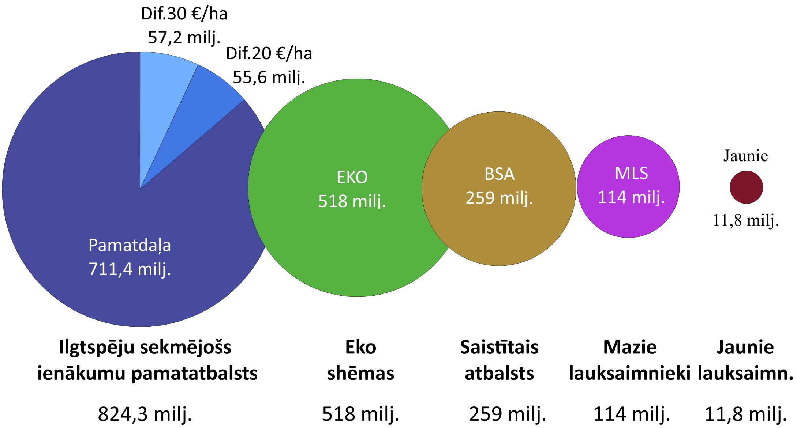
Provizoriskais 2023-2027.gada finansējums TM intervencēm
Avots: ZM aprēķini

Slide 7

Ilgtspēju sekmējošais ienākuma pamatatbalsts (ISIP)
Ilgtspēju sekmējošu ienākuma pamatatbalstu pieškirs par atbalsttiesīgu hektāru, un tas ir izmaksājams ikgadēji kā atdalītais maksājums.
ISIP var saņemt, lauksaimnieks:
kura deklarētā dzīvesvieta kārtējā gadā ir lauku teritorija;
par lauksaimniecības zemi, kas ir lauksaimnieka īpašumā vai tiesiskajā valdījumā (lietošanā) kārtējā gada 15. jūnijā;
ja atbalstam pieteiktā saimniecības atbalsttiesīgā lauksaimniecības zemes kopējā platība ir vismaz 1 ha;
minimālais lauksaimniecības zemes gabala lielums, par kuru var iesniegt iesniegumu ISIP saņemšanai ir 0,1 hektāri (minimālais lauku bloka lielums ir 0,3ha).

Slide 8

Lauksaimnieciskās darbības kritēriji
Lauksaimnieks veic lauksaimniecisko darbību, ja:
  aramzeme ir:
  līdzena, bez krūmu dzinumiem;
  papuvē apkarotas nezāles, un tā ir aparta līdz kārtēja gada 15.09.
zālāji ir noganīti vai nopļauti un zāle novākta līdz kārtēja gada 15.augustam:
izņēmumi: nektāraugi, ārstniecības augi un bioloģiski vērtīgie zālāji - līdz kārtēja gada 15.septembrim; sēklaudzēšanai - līdz 15.oktobrim.
Ilggadīgo stādījumu rindstarpas (>1m) izpļautas/ apstrādātas, nav nokaltušu koku, krūmu.
Lai veicinātu bioloģisko daudzveidību, pieļaujams ilggadīgo zālāju aizņemtajā platībā saglabāt līdz 0,1 ha lielu nenopļautu vai nenoganītu zālāju laukumu uz 1 ha ilggadīgo zālāju platības, kurā nav kūlas slāņa un koku un krūmu atvašu. Atsevišķu nenopļautu vai nenoganītu laukumu platība nepiekļaujas lauka malai, un šādu laukumu kopējā platība nepārsniedz 1 ha.

Slide 9

Īstenais/aktīvais lauksaimnieks
!! ZM priekšlikums var tikt pielāgots pēc trialoga lēmumiem
Īstena lauksaimnieka prasību piemēro tām personām, kas iepriekšējā gadā kopā ar to saistītajām personām bijušas tiesīgas saņemt tiešos maksājumus vairāk nekā [5000] EUR apmērā.
Personas kopējie ieņēmumi, kas iegūti no lauksaimnieciskām darbībām pēdējā noslēgtajā pārskata gadā, par kuru ir pieejami šādi pierādījumi, ir vismaz 1/3 daļa no kopējiem ieņēmumiem pēdējā noslēgtajā pārskata gadā.
VAI
Valdījumā/īpašumā esošā saimniecība ir iekļauta bioloģiskās lauksaimniecības kontroles sistēmā, ko uzrauga sertifikācijas institūcija “Vides kvalitāte” un SIA "Sertifikācijas un testēšanas centrs".
VAI
Persona valdījumā/īpašumā esošā saimniecībā tiek nodarbināts vismaz viens algots darbinieks lauksaimnieciskajā darbībā (vismaz 1 LDV/100ha)
VAI
Lauksaimnieks apsaimnieko vismaz 60ha lauksaimniecības zemes
!! Būšana citos reģistri neder kā atsevišķs kritērijs, jo neatspoguļo situāciju par saimniecību

Slide 10
Statistika par TM saņēmējiem

Slide 11
ISIP likmes un platība,
teorētiska simulācija
Zona atbilstoši likmes kategorijai | ISIP maksājums
 | Likme |  |  | Platība |  |  | Aploksne periodā
 | EUR/ha |  |  | tūkst. ha |  |  | 2023-2027, milj .€
 | 2023 |  | 2027 | 2023 |  | 2027 | Pamat- likme | Piemaksa |  | Kopā
 | 2022 | - | 2027 | 2022 | - | 2027 | Pamatlikme | Piemaksa |  | Kopā
Zona bez piemaksām | 82 | - | 92 | 719 | - | 722 | 309 | 0 | 309 | 215
Zona ar 20 €/ha piemaksu | 102 | - | 112 | 554 | - | 558 | 239 | 56 | 294 | 493
Zona ar 30 €/ha piemaksu | 112 | - | 122 | 380 | - | 383 | 164 | 57 | 221 | 475
Kopā: |  |  |  | 1654 |  | 1663 | 711 | 113 | 824 | 1 182
Kopā piemaksu teritorija: | Kopā piemaksu teritorija: |  |  | 935 |  | 941
Avots: ZM aprēķini pēc LAD, LVĢMC un VARAM datiem

Slide 12
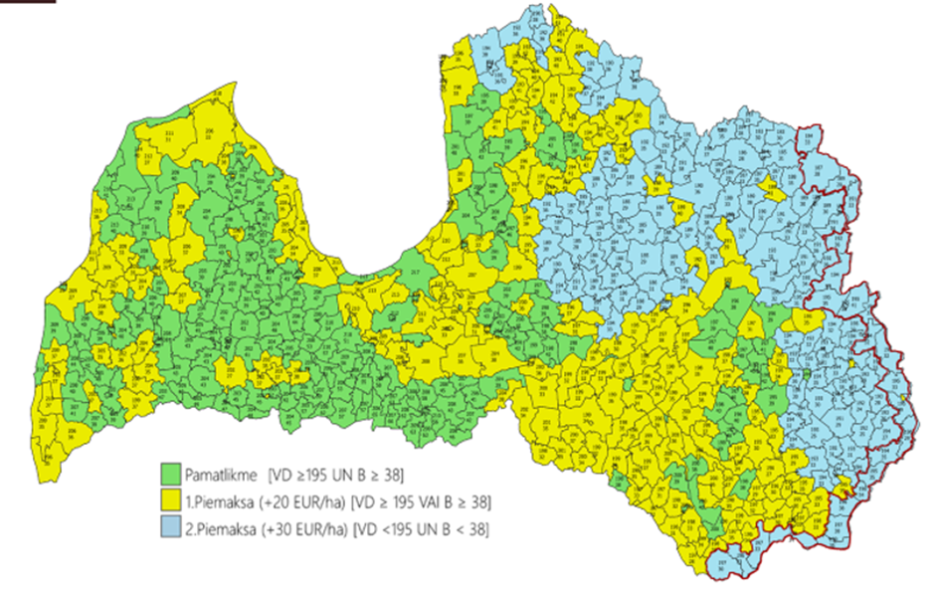

Ilgtspēju sekmējoša ienākumu atbalsta diferencēšana
Ilgtspēju sekmējoša ienākumu pamatatbalsta (ISIP) diferencēšana, piemaksājot:
30 EUR/ha pagastos, kuros veģetācijas perioda ilgums ir īsāks par 195 dienām un lauksaimniecības zemes kvalitatīvais vērtējums ir zem 38 ballēm, un pagastos, kas robežojas ar ES trešajām valstīm;
20 EUR/ha pagastos, kuros vai nu veģetācijas perioda ilgums ir īsāks par 195 dienām vai lauksaimniecības zemes kvalitatīvais vērtējums ir zem 38 ballēm;
0 EUR/ha pagastos, kuros veģetācijas perioda ilgums ir garāks par 195 dienām un lauksaimniecības zemes kvalitatīvais vērtējums ir virs 38 ballēm.

Slide 13
ISIP, VPM, ZAL un EKO likmes 2020-2027, teorētiska simulācija
Avots: ZM aprēķini pēc LAD datiem. Ikgadējais finansējums pret VPM platību (2019.gada TM ha mīnus ikgadējie MLS ha)

Slide 14
Maksājums mazajiem lauksaimniekiem-
atbalsta saņemšanas nosacījumi
Pievienoties shēmai var:
tikai vienu reizi – 2023.gadā;
lauksaimnieks, kas 2020.gadā bija atbalsttiesīgs tiešo maksājumu saņemšanai.
Atbalsta saņemšanas nosacījumi:
ir jāsaglabā atbalstam 2023.gadā apstiprinātie hektāri, pieļaujamais samazinājums ir 0,3 ha periodā;
veic lauksaimniecisko darbību, uzturot zemi labā lauksaimniecības stāvoklī;
tiesības saņemt maksājumu mazajiem lauksaimniekiem nav nododamas citai personai, izņemot mantošanas gadījumu.

Slide 15
Maksājums mazajiem lauksaimniekiem
Vienkāršota atbalsta shēma, kas aizstāj visas citas tiešo maksājumu intervences, bet var saņemt LA.
Provizoriskais finansējums
2023-2027
114 milj.EUR
Provizoriskais atbalsts
350 €/ha
min 500 €/saimn.
max 1050 €/saimn.
Saņēmēji:
86-76 tūkst.ha
26 tūkst. l/ku
 | 2021 | 2022 | 2023 | 2024 | 2025 | 2026 | 2027
MLS saimniecību skaits, tūkst. | 11.0 | 11.0 | 27.1 | 26.9 | 26.6 | 26.3 | 25.5
MLS, milj.EUR | 5.5 | 5.5 | 23.5 | 23.2 | 22.9 | 22.6 | 21.8
MLS platība, tūkst.ha | 26.4 | 26.4 | 86.4 | 84.7 | 83.0 | 81.2 | 76.6
MLS vidēji EUR/ha | 207 | 207 | 272 | 274 | 276 | 278 | 284
R6* | 95.7% | 95.6% | 106.6% | 106.1% | 105.7% | 105.3% | 104.1%
*Rezultātu rādītājs R6: pārdalīšana mazākām saimniecībām: papildu atbalsta īpatsvars procentos par hektāru atbilstīgām saimniecībām, kuru izmērs ir mazāks par vidējo saimniecības izmēru (salīdzinājumā ar valsts vidējo) – jābūt virs 100%.

Slide 16
Saistītais ienākuma atbalsts finansējuma sadalījums
2023-2027.gadam
Saistītā ienākuma atbalsta finansējuma sadalījumu nozarēm veikts ņemot vērā pārejas perioda sadalījumu;
Nozarēm finansējums pieaug proporcionāli saistītā ienākuma atbalsta finansējuma pieaugumam;
Proteīnaugiem novirzītais finansējums 2%.

Slide 17
Saistītais ienākuma atbalsts finansējuma sadalījums
2021-2022 un 2023-2027.gadam

Slide 18
Saistītā ienākumu atbalsta indikatīvais finansējums
2021. - 2027.gadā, milj. EUR
 | Saistītā ienākumu atbalsta veidi | 2021 | 2022 | 2023 | 2024 | 2025 | 2026 | 2027
 | KOPĀ | 47,11 | 47,87 | 50,07 | 50,65 | 51,38 | 52,11 | 54,52
1. | Par slaucamām govīm | 23,04 | 23,43 | 24,50 | 24,79 | 25,15 | 25,51 | 26,69
2. | Par liellopiem | 7,21 | 7,33 | 7,67 | 7,76 | 7,87 | 7,98 | 8,35
3. | Par kazu mātēm | 0,08 | 0,08 | 0,09 | 0,09 | 0,09 | 0,09 | 0,09
4. | Par aitu mātēm | 0,71 | 0,73 | 0,76 | 0,77 | 0,78 | 0,79 | 0,83
5. | Par cietes kartupeļiem | 0,21 | 0,21 | 0,23 | 0,23 | 0,23 | 0,23 | 0,25
6. | Par sertificētām stiebrzāļu un lopbarības augu sēklām | 0,49 | 0,50 | 0,52 | 0,53 | 0,53 | 0,54 | 0,57
7. | Par sertificētas sēklas kartupeļiem | 0,20 | 0,20 | 0,21 | 0,21 | 0,22 | 0,22 | 0,23
8. | Par sertificētu labības sēklu | 1,13 | 1,15 | 1,20 | 1,22 | 1,24 | 1,25 | 1,31
9. | Par augļiem | 1,80 | 1,83 | 1,91 | 1,93 | 1,96 | 1,99 | 2,08
10. | Par dārzeņiem | 1,98 | 2,01 | 2,11 | 2,13 | 2,16 | 2,19 | 2,29
11. | Par vasaras rapsi | 0,72 | 0,74 | 0,77 | 0,78 | 0,79 | 0,80 | 0,84
12. | Par miežiem | 3,05 | 3,10 | 3,24 | 3,28 | 3,33 | 3,37 | 3,53
13. | Par proteīnaugiem | 6,28 | 6,38 | 6,68 | 6,75 | 6,85 | 6,95 | 7,27
14. | Par rudzu populācijšķirnēm (t.sk. Kaupo) | 0,19 | 0,19 | 0,19 | 0,19 | 0,19 | 0,19 | 0,19

Slide 19
Saistītā ienākuma atbalsta shēmas
2023-2027.gadam
Plānotas
izmaiņas
atbalsta
saņemšanas
nosacījumos
Celt izslaukumu – 80% no 2019.g. pārraudzības izslaukumu
①
Slaucamām govīm
②
Liellopiem
Vai noteikt pārraudzību un no atbalsta izslēgt XX krustojumus?
③
Proteīnaugiem
Atbalstu maksāt par lauku pupām, dārza pupiņām, zirņiem, soju un kaņepēm.
Netiek
plānotas
izmaiņas
atbalsta
saņemšanas
nosacījumos
④
Aitām
⑧
Cietes kartupeļi
⑫
Vasaras rapsi un ripsi
⑤
Kazām
⑨
Sertificētas sēklas kartupeļi
⑬
Miežiem
⑥
Dārzeņiem
⑩
Sertificētas zālāju sēklu
⑭
Populācijas šķirnes rudziem
⑦
Augļiem un ogām
⑪
Sertificētas labības sēklu

Slide 20
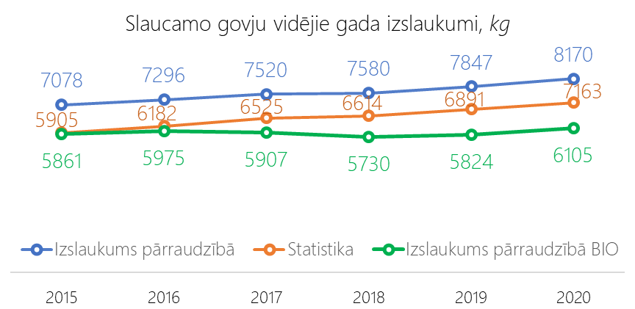
Saistītais ienākuma atbalsts: SLAUCAMĀS GOVIS
①
Atbalsta saņemšanas nosacījumi: 2015-2022 | ZM priekšlikums
turēta ganāmpulkā 3 mēnešus pēc kārtas, sākot no kārtējā gada 15.05; ganāmpulkā tiek veikta to pārraudzība; izslaukums no govs 5500 kilogramu vai govij bioloģiskās turēšanas apstākļos, Latvijas brūnai un zilai – 4500 kilogramu; ievērotas identificēšanas un reģistrēšanas prasības; | turēta ganāmpulkā 3 mēnešus pēc kārtas, sākot no kārtējā gada 15.05; ganāmpulkā tiek veikta to pārraudzība; izslaukums no govs 6 300 kilogramu vai govij bioloģiskās turēšanas apstākļos, Latvijas brūnai un zilai – 4 650 kilogramu; ievērotas identificēšanas un reģistrēšanas prasības;
Izslaukumu noteikt 80% no 2019.gada kopējā pārraudzības izslaukuma (paaugstināt)
Avots: LDC, CSP

Slide 21
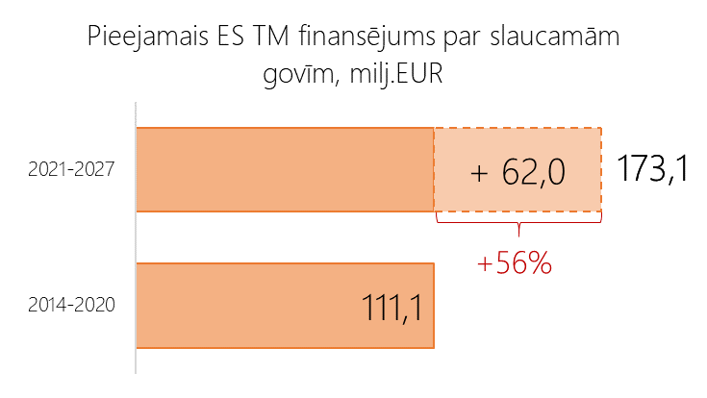
Saistītais ienākuma atbalsts: SLAUCAMĀS GOVIS
①
 | 2021 | 2022 | 2023 | 2024 | 2025 | 2026 | 2027
Finansējums, milj. EUR | 23,04 | 23,43 | 24,50 | 24,79 | 25,15 | 25,51 | 26,69
Likme¹, EUR/govi Likme², EUR/govi | 237 | 242 | 252 274 | 255 277 | 258 281 | 262 285 | 274 298
Reference/atbalsttiesīgās vienības:
¹Ja nemaina izslaukuma prasību 97 398 (2020.g. apstiprinātie dzīvnieki)
²Ja maina izslaukuma prasību 89 528 (LDC dati, BSA atbilstošie dzīvnieki, kas izpilda paaugstināto izslaukumu)
Avots: LAD

Slide 22
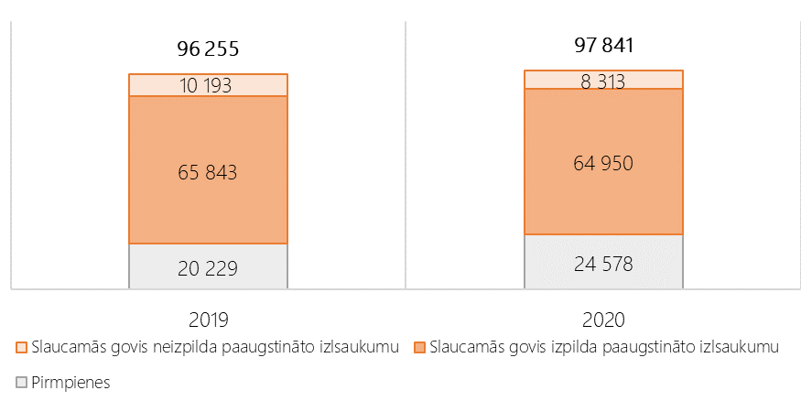
DATI PAR IZSLAUKUMIEM
Paaugstināto izslaukuma prasību izpildītu:
87% no BSA atbilstošām slaucamām govīm 2019.gadā;
89% no BSA atbilstošām slaucamām govīm 2020.gadā.
89 528
Avots: LDC

Slide 23

Saistītais ienākuma atbalsts: LIELLOPIEM
②
Atbalsta saņemšanas nosacījumi: 2015-2022 | Priekšlikumi izmaiņām
pieder gaļas šķirnei vai piena-gaļas šķirnei vai iegūts krustojumā ar šo šķirņu dzīvniekiem; tā ir tele, kas vēl nav atnesusies, bullis vai vērsis, kuri kārtējā gadā lauksaimnieka ganāmpulkā sasniedz 16 mēnešu vecumu un noturēti 6 mēn., kas noslēdzas 16 mēnešu vecuma sasniegšanas dienā; tā ir zīdītājgovs, kuru neslauc, bet izmanto teļu zīdīšanai, kura ir atnesusies 2 gadu laikposmā, kas noslēdzas kārtējā gada 15. novembrī un kura ir ganāmpulkā 6 mēn. pēc kārtas, sākot no kārtējā gada 15.maija; ievērotas identificēšanas un reģistrēšanas prasības. | ganāmpulkā tiek veikta to pārraudzība; pieder gaļas šķirnei vai piena-gaļas šķirnei vai iegūts krustojumā ar šo šķirņu dzīvniekiem; (svītrot XX krustoj.) tā ir tele, kas vēl nav atnesusies, bullis vai vērsis, kuri kārtējā gadā lauksaimnieka ganāmpulkā sasniedz 16 mēnešu vecumu un noturēti 6 mēn., kas noslēdzas 16 mēnešu vecuma sasniegšanas dienā; tā ir zīdītājgovs, kuru neslauc, bet izmanto teļu zīdīšanai, kura ir atnesusies 2 gadu laikposmā, kas noslēdzas kārtējā gada 15. novembrī un kura ir ganāmpulkā 6 mēn. pēc kārtas, sākot no kārtējā gada 15.maija; ievērotas identificēšanas un reģistrēšanas prasības.
Lemjamie jautājumi:
Vai noteikt, ka atbalsts piešķirams tikai par pārraudzības liellopiem?
Vai izslēgt XX krustojuma liellopus no atbalsta?

Slide 24
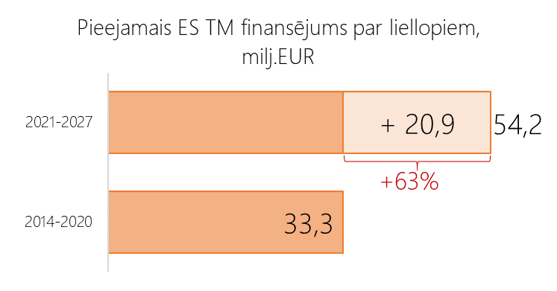
DATI PAR LIELLOPIEM
 | 2021 | 2022 | 2023 | 2024 | 2025 | 2026 | 2027
Finansējums nemainot nosacījumus, milj.EUR | 7,21 | 7,33 | 7,67 | 7,76 | 7,87 | 7,98 | 8,35
Finansējums, ja pārraudzība un nemaksā par XX.krust., milj.EUR | 7,21 | 7,33 | 4,57 | 4,62 | 4,69 | 4,76 | 4,98
Likme, EUR/liellopu | 118 | 120 | 126 | 127 | 129 | 130 | 137
- 16 milj. EUR
Reference/atbalsttiesīgās vienības:
Ja nemaina nosacījumu 61 073 (2019.g. apstiprinātie dzīvnieki)
Ja pārraudzība un nemaksā par XX krustojumiem 36 401
Avots: LAD

Slide 25
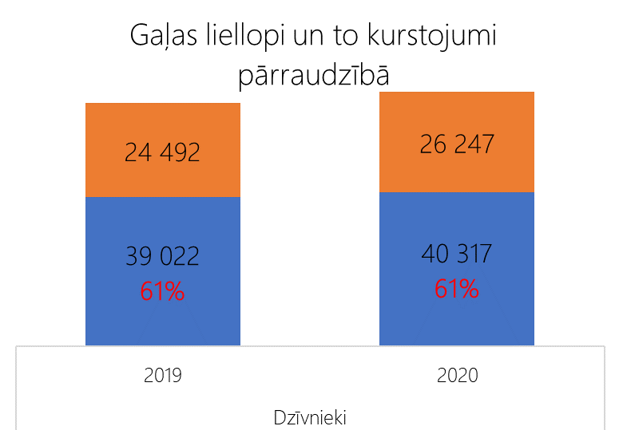
DATI PAR LIELLOPU PĀRRAUDZĪBU
Ja esošos BSA par liellopiem nosacījumus papildina ar pārraudzības prasību: no atbalsta tiek izslēgti 79% pretendenti un 39% liellopi
Avots: LDC
Notes:
ja skatītu pārraudzību, tad BSA 2019.gadā saņemtu 1194 īpašnieki jeb 22% no 2019.g. BSA pretendentiem par 39 022 dzīvniekiem jeb 61% no 2019.g. BSA atbalstiesīgiem liellopiem;
ja skatītu pārraudzību, tad BSA 2020.gadā saņemtu 1142 īpašnieki jeb 21% no 2020.g. BSA pretendentiem par 40 317 dzīvniekiem jeb 61% no 2020.g. BSA atbalstiesīgiem liellopiem;

Slide 26
Saistītais ienākuma atbalsts: PROTEĪNAUGIEM
③
Atbalsta saņemšanas nosacījumi: 2015-2022 | Priekšlikumi izmaiņām
platību aizņem tīrsējā sētas lauka pupas, zirņi, vīķi, lupīna, lucerna, austrumu galega, soja, kaņepes, sarkanais āboliņš, bastarda āboliņš vai baltais āboliņš; audzē maisījumos ar graudaugiem sētus zirņus vai vīķus, ja zirņu vai vīķu sēklas masas, augu skaita vai to zaļmasas īpatsvars > 50%; kaņepju platību jābūt atbalsttiesīgai VPM saņemšanai kopējā platība nav mazāka par 1 ha un tā ir pieteikta VPM; proteīnaugi netiek izmantoti enerģijas ieguvei; attiecīgā platība nav pieteikta citam brīvprātīgam saistītajam atbalstam par platībām. | platību aizņem tīrsējā sētas lauka pupas, zirņi, lupīna, vīķi, lucerna, austrumu galega, soja, kaņepes, sarkanais āboliņš, bastarda āboliņš vai baltais āboliņš, dārza pupiņas; audzē maisījumos ar graudaugiem sētus zirņus vai vīķus, ja zirņu vai vīķu sēklas masas, augu skaita vai to zaļmasas īpatsvars > 50%; kopējā platība nav mazāka par 1 ha un tā ir pieteikta VPM; proteīnaugi netiek izmantoti enerģijas ieguvei; attiecīgā platība nav pieteikta citam saistītajam ienākuma atbalstam par platībām.
Par lupīnu, vīķiem, lucernu, austrumu galegu, sarkano āboliņu, bastarda āboliņu un balto āboliņu varēs saņemt eko-shēmas atbalstu.

Slide 27
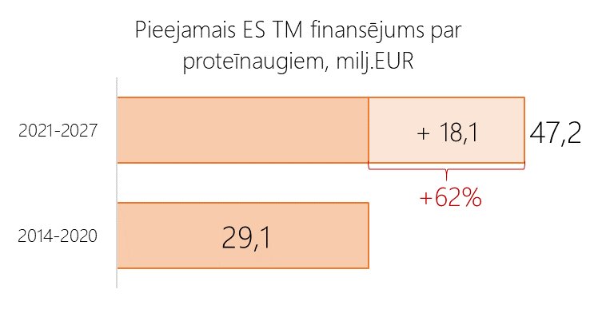
Saistītais ienākuma atbalsts: PROTEĪNAUGIEM
 | 2021 | 2022 | 2023 | 2024 | 2025 | 2026 | 2027
Finansējums, milj. EUR | 6,28 | 6,38 | 6,68 | 6,75 | 6,85 | 6,95 | 7,27
Likme, EUR/ha | 80 | 82 | 159 | 161 | 163 | 166 | 173
Reference/atbalsttiesīgās vienības 2021-2022.g.: 78 055ha
Reference/atbalsttiesīgās vienības 2023-2027.g.: 41 970 ha (2020.g. deklarētie ha)
Avots: LAD
Saistītam ienākuma atbalstam par proteīnaugiem var novirzīt ne vairāk kā par 2% no tiešo maksājuma finansējumu.

Slide 28
Saistītais ienākuma atbalsts:
AITU MĀTES
④
Turpināt esošo atbalsta shēmu
 | 2021 | 2022 | 2023 | 2024 | 2025 | 2026 | 2027
Finansējums, milj. EUR | 0,71 | 0,73 | 0,76 | 0,77 | 0,78 | 0,79 | 0,83
Likme, EUR/aitu māti | 33 | 34 | 35 | 36 | 36 | 37 | 38
Reference/atbalsttiesīgās vienības: 21 489 aitu mātes (2020.g. apstiprinātie dzīvnieki)
Atbalsta saņemšanas nosacījumi:
ganāmpulkā ir vismaz 3 atbalsttiesīgas aitu mātes no iepriekšējā gada 1. oktobra līdz kārtējā gada 30. septembrim; pieder gaļas šķirnei vai vilnas-gaļas šķirnes vai piena šķirnes vai iegūta, krustojot ar kādu no šo šķirnes dzīvniekiem; laikposmā no iepriekšējā gada 1. oktobra līdz kārtējā gada 30. septembrim ir atnesusies; turēta ganāmpulkā 3 mēn. pēc kārtas, sākot no kārtējā gada 1.jūlija ievērotas identificēšanas un reģistrēšanas prasības.

Slide 29
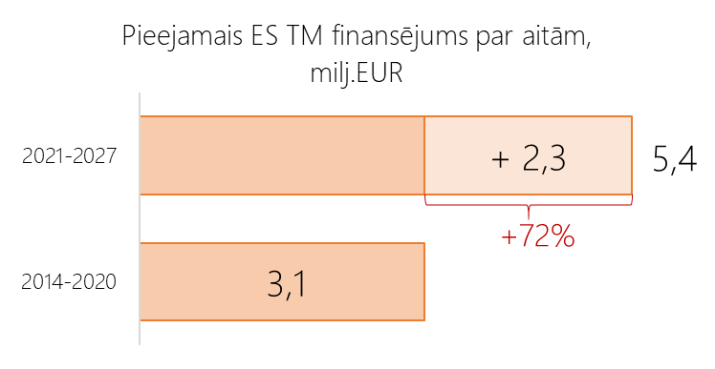
DATI PAR AITU MĀTĒM
Avots: LAD

Slide 30
Saistītais ienākuma atbalsts:
KAZU MĀTES
⑤
Turpināt esošo atbalsta shēmu
 | 2021 | 2022 | 2023 | 2024 | 2025 | 2026 | 2027
Finansējums, milj. EUR | 0,08 | 0,08 | 0,09 | 0,09 | 0,09 | 0,09 | 0,09
Likme, EUR/kazu māti | 30 | 30 | 32 | 32 | 33 | 33 | 35
Reference/atbalsttiesīgās vienības: 2 707 (2020.g. apstiprinātie dzīvnieki)
Atbalsta saņemšanas nosacījumi:
ganāmpulkā ir vismaz 3 atbalsttiesīgas kazu mātes no iepriekšējā gada 1. oktobra līdz kārtējā gada 30. septembrim; laikposmā no iepriekšējā gada 1. oktobra līdz kārtējā gada 30. septembrim ir atnesusies; turēta ganāmpulkā 3 mēnešus pēc kārtas, sākot no kārtējā gada 15.maija; ir ievērotas identificēšanas un reģistrēšanas prasības.

Slide 31
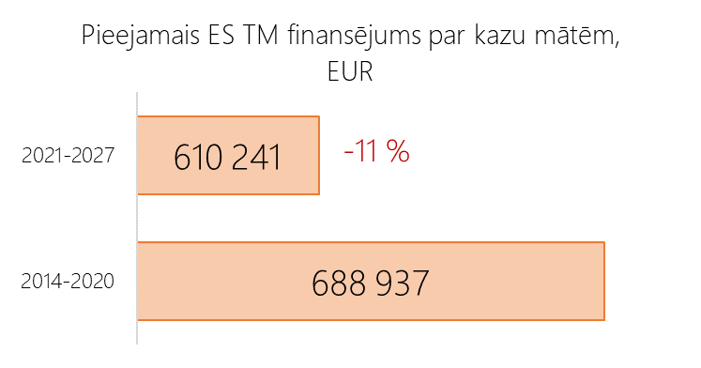
DATI PAR KAZU MĀTĒM
Avots: LAD

Slide 32
Saistītais ienākuma atbalsts: DĀRZEŅI
⑥
Turpināt pārejas perioda atbalsta shēmu
Atbalsta saņemšanas nosacījumi:
attiecīgajā platībā audzē tomātus, sīpolus, šalotes sīpolus, ķiplokus, puravus, galviņkāpostus, ziedkāpostus, citus kāpostus (izņemot lopbarības kāpostus), galda kolrābjus, burkānus, galda kāļus, galda bietes, mangoldu (lapu bietes), selerijas, redīsus, melnos rutkus, pētersīļus, pastinakus, gurķus, kornišonus, dārza ķirbjus, cukīni, kabačus, patisonus, vīģlapu ķirbjus, lielaugļu ķirbjus, muskata ķirbjus, skābenes, rabarberus, spinātus, mārrutkus, parastās dilles, salātus vai sparģeļus; kopējā atbalsttiesīgā platība nav mazāka par 1 ha un tā ir pieteikta VPM; attiecīgā platība nav pieteikta citam saistītajam ienākuma atbalstam par platībām; tiek nodrošināta minimālā biezība uz ha; novākta raža, kultūraugam sasniedzot gatavības fāzi; saimniecībā izveido uzskaites sistēmu, kurā par katra kultūrauga laukiem norāda šādu informāciju: 1. lauka nosaukums vai numurs un platība; 2. audzētā kultūrauga suga un šķirni; 3. izmantotos mehāniskos, bioloģiskos, agrotehniskos vai ķīmiskos augu aizsardzības pasākumus, kā arī lietotā augu aizsardzības līdzekļa nosaukumu, devu, apstrādāto platību, apstrādes datumu un apstrādes pamatojumu; 5. ražas novākšanas datumu un iegūtās ražas daudzumu.

Slide 33
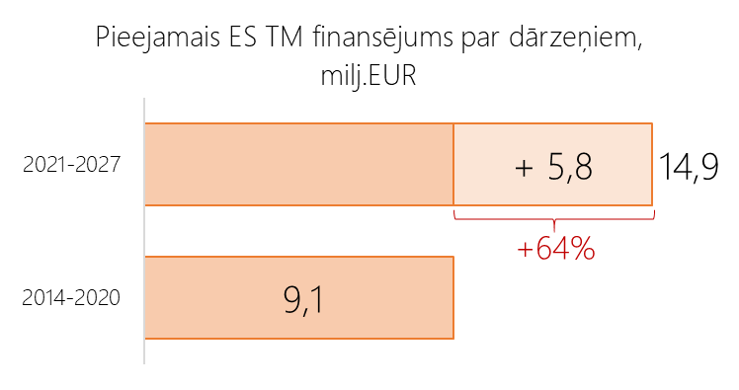
Saistītais ienākuma atbalsts: DĀRZEŅI
 | 2021 | 2022 | 2023 | 2024 | 2025 | 2026 | 2027
Finansējums, milj. EUR | 1,98 | 2,01 | 2,11 | 2,13 | 2,16 | 2,19 | 2,29
Likme, EUR/ha | 566 | 575 | 601 | 608 | 617 | 626 | 655
Reference/atbalsttiesīgās vienības: 3 503 (2020.g. apstiprinātie hektāri)
Avots: LAD

Slide 34
Saistītais ienākuma atbalsts:
AUGĻI UN OGAS
⑦
Turpināt pārejas perioda atbalsta shēmu
Atbalsta saņemšanas nosacījumi:
attiecīgajā platībā audzē vīnogas, ābeles, bumbieres, krūmcidonijas, smiltsērkšķus, saldos un skābos ķiršus, plūmes, dārza pīlādžus, zemenes, krūmmellenes, lielogu dzērvenes, upenes, sarkanās un baltās jāņogas, ērkšķogas, aronijas, avenes kazenes, sausseržus, irbenes, arbūzus, melones; kopējā atbalsttiesīgā platība nav mazāka par 1 ha un tā ir pieteikta VPM; attiecīgā platība nav pieteikta citam saistītajam ienākuma atbalstam par platībām; tiek ievērotas minimālās apsaimniekošanas prasības (rindstarpu kopšana, nokaltušie zari izzāģēti); novākta raža, kultūraugam sasniedzot gatavības fāzi un jauns ilggadīgo kultūraugu stādījums ir ierīkots, izmantojot kultūraugam piemērotu stādīšanas metodi; saimniecībā izveido uzskaites sistēmu, kurā par katra kultūrauga laukiem norāda šādu informāciju: 1. lauka nosaukums vai numurs un platība; 2. audzētā kultūrauga suga un šķirni; 3. izmantotos mehāniskos, bioloģiskos, agrotehniskos vai ķīmiskos augu aizsardzības pasākumus, kā arī lietotā augu aizsardzības līdzekļa nosaukumu, devu, apstrādāto platību, apstrādes datumu un apstrādes pamatojumu; 5. ražas novākšanas datumu un iegūtās ražas daudzumu.

Slide 35
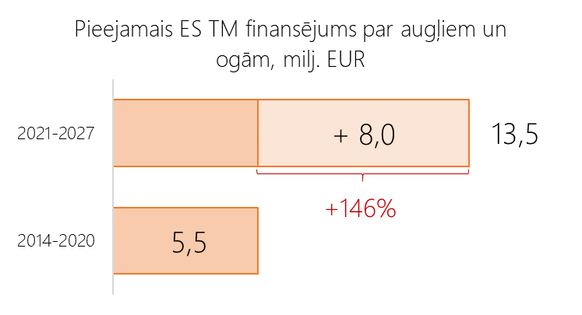
Saistītais ienākuma atbalsts:
AUGĻI UN OGAS
 | 2021 | 2022 | 2023 | 2024 | 2025 | 2026 | 2027
Finansējums, milj. EUR | 1,80 | 1,83 | 1,91 | 1,93 | 1,96 | 1,99 | 2,08
Likme, EUR/ha | 228 | 232 | 242 | 245 | 249 | 252 | 264
Reference/atbalsttiesīgās vienības: 7 882 (2020.g. apstiprinātie hektāri)
Avots: LAD

Slide 36
Saistītais ienākuma atbalsts: CIETES KARTUPEĻI
⑧
Turpināt esošo atbalsta shēmu
 | 2021 | 2022 | 2023 | 2024 | 2025 | 2026 | 2027
Finansējums, milj. EUR | 0,21 | 0,21 | 0,23 | 0,23 | 0,23 | 0,23 | 0,25
Likme, EUR/ha | 306 | 306 | 323 | 327 | 332 | 336 | 352
Reference/atbalsttiesīgās vienības: 697 ha (2019.g. apstiprinātie hektāri)
Atbalsta saņemšanas nosacījumi:
lauksaimnieks ir noslēdzis kartupeļu audzēšanas līgumu ar cietes ražotāju par noteiktu cietes kartupeļu stādījumu platību un noteikta kartupeļu daudzuma piegādi kārtējā gadā; kopējā platība nav mazāka par 1 ha un tā ir pieteikta VPM; no 1 ha novāktiem un cietes ražotājam piegādātajiem cietes kartupeļiem ir iegūtas vismaz 3,5 t kartupeļu cietes

Slide 37
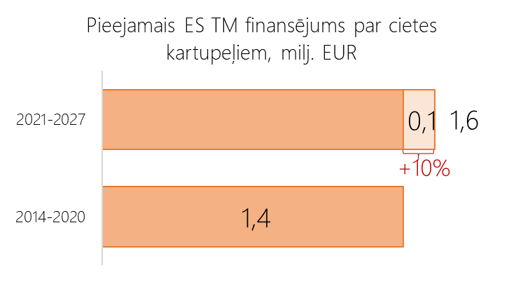
Saistītais ienākuma atbalsts: CIETES KARTUPEĻI
Avots: LAD

Slide 38
Saistītais ienākuma atbalsts: SERTIFICĒTI SĒKLAS KARTUPEĻI
⑨
Turpināt esošo atbalsta shēmu
 | 2021 | 2022 | 2023 | 2024 | 2025 | 2026 | 2027
Finansējums, milj. EUR | 0,20 | 0,20 | 0,21 | 0,21 | 0,22 | 0,22 | 0,23
Likme, EUR/ha | 546 | 555 | 580 | 587 | 595 | 604 | 632
Reference/atbalsttiesīgās vienības: 363 ha (2020.g. apstiprinātie hektāri)
Atbalsta saņemšanas nosacījumi:
attiecīgajā platībā ir iestādīti pirmsbāzes, bāzes vai sertificētas kategorijas pirmās paaudzes sēklas kartupeļi; tiek izpildītas sēklaudzēšanas prasības, tostarp līdz nākamā gada 15.05 ir iegūta sertificēta sēkla- vismaz vid. 10,3 t/ha vai attiecībā uz bioloģiskās lauksaimniecības kontroles sistēmā iekļautajām platībām vismaz vid. 8,0 t/ha. kopējā platība nav mazāka par 1 ha un tā ir pieteikta VPM; lauksaimnieks VAAD piesaka attiecīgo platību lauku apskatei.

Slide 39
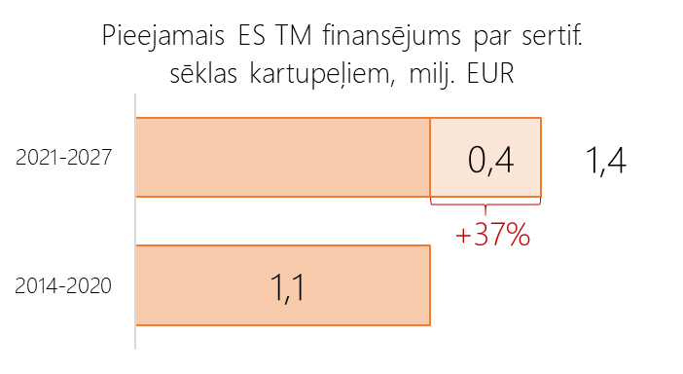
Saistītais ienākuma atbalsts: SERTIFICĒTI SĒKLAS KARTUPEĻI
Avots: LAD

Slide 40
Saistītais ienākuma atbalsts: SERTIFICĒTĀM STIEBRZĀĻU UN LOPBARĪBAS AUGU SĒKLĀM
⑩
Turpināt esošo atbalsta shēmu
 | 2021 | 2022 | 2023 | 2024 | 2025 | 2026 | 2027
Finansējums, milj. EUR | 0,49 | 0,50 | 0,52 | 0,53 | 0,53 | 0,54 | 0,57
Likme, EUR/ha | 125 | 127 | 133 | 135 | 137 | 139 | 145
Reference/atbalsttiesīgās vienības: 3 901 ha (2020.g. apstiprinātie hektāri)
Atbalsta saņemšanas nosacījumi:
attiecīgajā platībā tiek audzēts pļavas timotiņš, pļavas auzene, hibrīdā airene, daudzziedu viengadīgā airene, sarkanā auzene, ganību airene, niedru auzene, pļavas skarene, kamolzāle, auzeņairene, sarkanais āboliņš, baltais āboliņš, austrumu galega, lucerna, bastarda āboliņš, facēlija, ragainie vanagnadziņi, zirņi, vīķi, lauka pupas, vai lupīna; tiek izpildītas sēklaudzēšanas prasības, tostarp līdz nākamā gada 15.05 ir iegūta sertificēta sēkla; noteikts min. iegūstamais ražības apjoms; kopējā platība nav mazāka par 1 ha un tā ir pieteikta VPM; attiecīgā platība nav pieteikta citam saistītajam ienākuma atbalstam par platībām; lauksaimnieks VAAD piesaka attiecīgo platību lauku apskatei.

Slide 41
Minimālais iegūstamais ražības apjoms
sertificētām stiebrzāļu un lopbarības augu sēklām

Slide 42
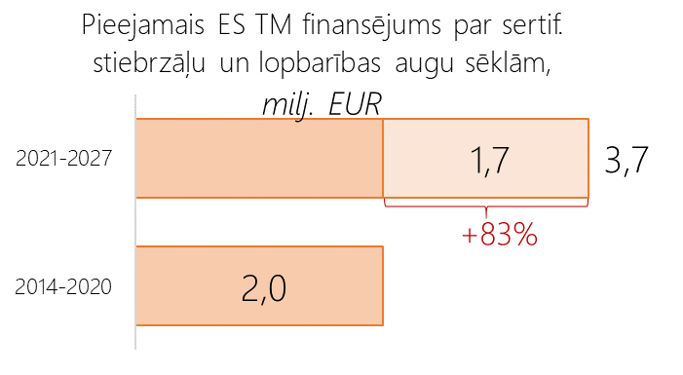
Saistītais ienākuma atbalsts: SERTIFICĒTĀM STIEBRZĀĻU UN LOPBARĪBAS AUGU SĒKLĀM
Avots: LAD

Slide 43
Saistītais ienākuma atbalsts:
SERTIFICĒTA LABĪBAS SĒKLAS
⑪
Turpināt esošo atbalsta shēmu
 | 2021 | 2022 | 2023 | 2024 | 2025 | 2026 | 2027
Finansējums, milj. EUR | 1,13 | 1,15 | 1,20 | 1,22 | 1,24 | 1,25 | 1,31
Likme, EUR/ha | 112 | 114 | 119 | 121 | 123 | 124 | 130
Reference/atbalsttiesīgās vienības: 10 082 ha (2020.g. apstiprinātie hektāri)
Atbalsta saņemšanas nosacījumi:
attiecīgajā platībā tiek audzēti kvieši, rudzi, tritikāle, mieži, auzas un griķi; tiek izpildītas sēklaudzēšanas prasības, tostarp līdz nākamā gada 15.05 ir iegūta sertificēta sēkla; noteikts min. iegūstamais ražības apjoms; kopējā platība nav mazāka par 1 ha un tā ir pieteikta VPM; attiecīgā platība nav pieteikta citam saistītajam ienākuma atbalstam par platībām; lauksaimnieks VAAD piesaka attiecīgo platību lauku apskatei.
Minimālais iegūstamais ražības apjoms

Slide 44
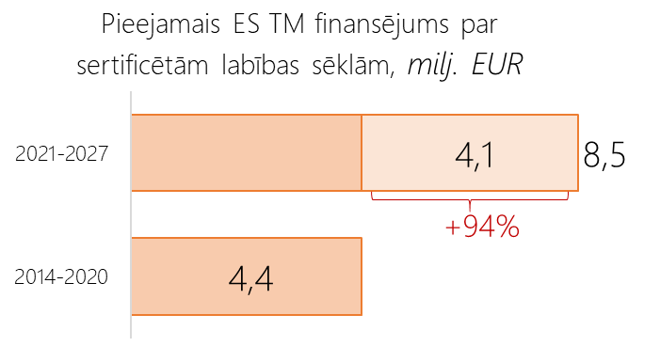
Saistītais ienākuma atbalsts:
SERTIFICĒTA LABĪBAS SĒKLAS
Avots: LAD

Slide 45
Saistītais ienākuma atbalsts: VASARAS RAPSI UN VASARAS RIPSI
⑫
Turpināt atbalstu par vasaras rapsi un ripsi
 | 2021 | 2022 | 2023 | 2024 | 2025 | 2026 | 2027
Finansējums, milj. EUR | 0,72 | 0,74 | 0,77 | 0,78 | 0,79 | 0,80 | 0,84
Likme, EUR/ha | 38 | 39 | 40 | 41 | 41 | 42 | 44
Reference/atbalsttiesīgās vienības: 19 084 ha (2020.g. apstiprinātie hektāri)
Atbalsta saņemšanas nosacījumi:
attiecīgajā platībā tiek audzēti vasaras rapsis un vasaras ripsis; kopējā viena vai vairāku lauku atbalsttiesīgā platība nav mazāka par 1 ha un tā ir pieteikta VPM; attiecīgā platība nav pieteikta citam saistītajam ienākuma atbalstam par platībām.

Slide 46
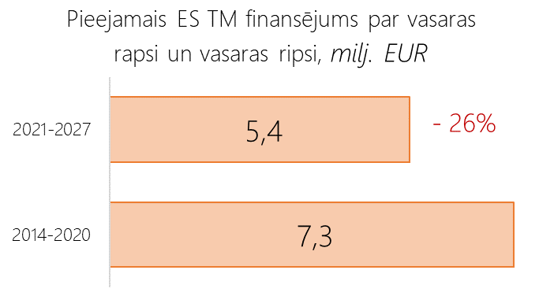
Saistītais ienākuma atbalsts: VASARAS RAPSI UN VASARAS RIPSI
Avots: LAD

Slide 47
Saistītais ienākuma atbalsts:
MIEŽI
⑬
Turpināt esošo atbalsta shēmu
 | 2021 | 2022 | 2023 | 2024 | 2025 | 2026 | 2027
Finansējums, milj. EUR | 3,05 | 3,10 | 3,24 | 3,28 | 3,33 | 3,37 | 3,53
Likme, EUR/ha | 38 | 38 | 40 | 41 | 41 | 42 | 44
Reference/atbalsttiesīgās vienības: 80 665 ha (2020.g. apstiprinātie hektāri)
Atbalsta saņemšanas nosacījumi:
attiecīgajā platībā tiek audzēti vasaras rapsis un vasaras ripsis; kopējā viena vai vairāku lauku atbalsttiesīgā platība nav mazāka par 1 ha un tā ir pieteikta VPM; attiecīgā platība nav pieteikta citam saistītajam ienākuma atbalstam par platībām.

Slide 48
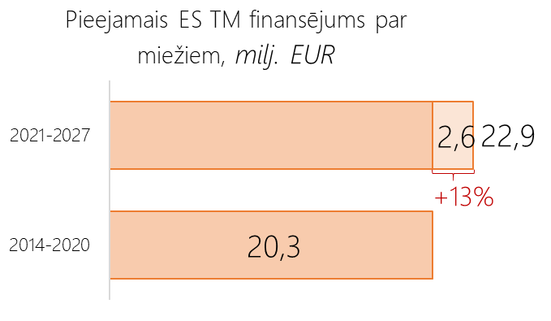
Saistītais ienākuma atbalsts:
MIEŽI
Avots: LAD

Slide 49
Saistītais ienākuma atbalsts: POPULĀCIJAS ŠĶIRNES RUDZIEM
⑭
Turpināt esošo atbalsta shēmu
 | 2021 | 2022 | 2023 | 2024 | 2025 | 2026 | 2027
Finansējums, milj. EUR | 0,19 | 0,19 | 0,19 | 0,19 | 0,19 | 0,19 | 0,19
Likme, EUR/ha | 75 | 75 | 75 | 75 | 75 | 75 | 75
Reference/atbalsttiesīgās vienības: 2 500 ha
Atbalsta saņemšanas nosacījumi:
iesētas un audzētas rudzu līnijšķirnes, kuras kārtējā gada 15.03 ir iekļautas Lauksaimniecības augu sugu šķirņu kopējā katalogā; ir sertificētas sēklas izcelsmes apliecinājums, kas apliecina sertificētas sēklas iegādi pēdējo četru gadu laikā (jāiesniedz LAD 1 reizi 4 gados) platība nav mazāka par 1 ha un tā ir pieteikta VPM un nav pieteikta citam BSA par platībām; kārtējā gadā ir noslēgts rudzu populācijas šķirņu piegādes līgums starp rudzu audzētāju un maizes ražotāju vai graudu pārstrādes uzņēmumu, kam noslēgts līgums ar maizes ražotāju ( līgums jāiesniedz LAD katru gadu).

Slide 50
Paldies par uzmanību!

